Slide 1


细致包络与CSF值测试
魏青云
2023年9月

Slide 2
Catalogue
1.
回顾
目录
2.
细致包络
3.
CSF值测试
4.
总结

Slide 3
01
回顾

Slide 4
回顾
【1】更加科学，系统化的实验
怎么样测试更加科学？
样本板与分类测试
【2】关于分割
细致包络
优先做分割，这样才知道哪个区域分割对了或错了
【3】关于分析
发现更普适化的规律
尝试修改公式：描述极限情况，怎么算是和人的对标

Slide 5
02
细致包络

Slide 6
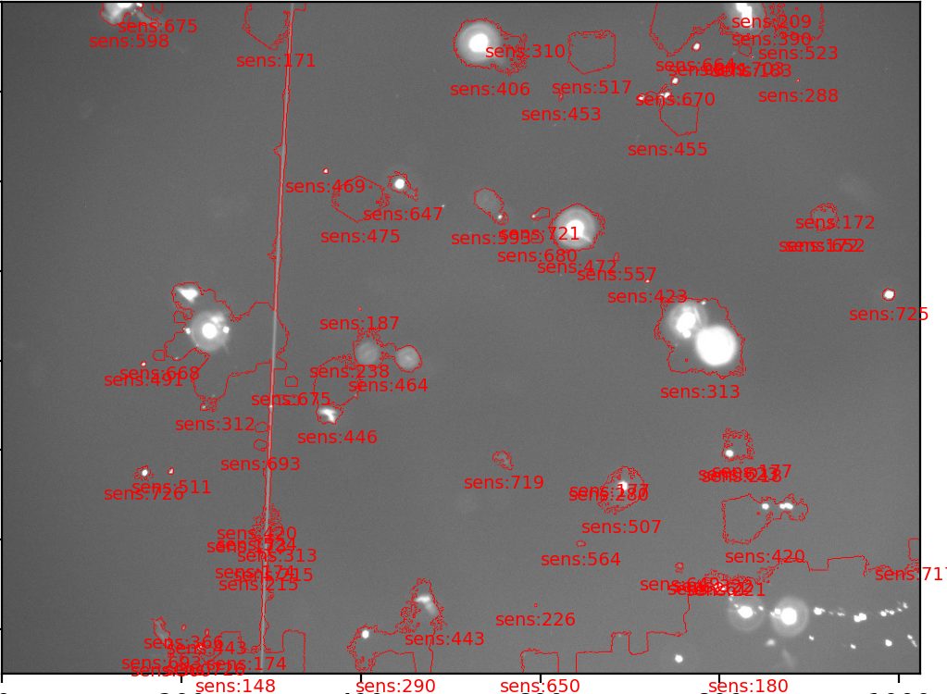
细致包络
描绘出聚类之后的边缘像素（与四周labels存在不同）

Slide 7
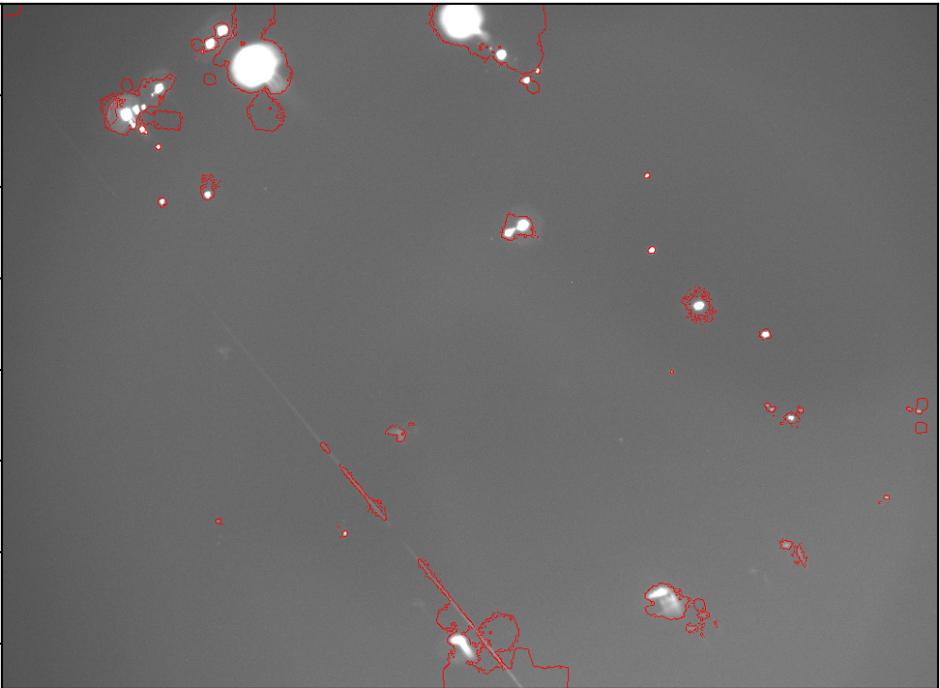
细致包络
实现较为准确的边缘包络

Slide 8
03
CSF值测试

Slide 9
CSF值测试
1、同种类、尺寸，不同灰度值
点
线
2、同种类、灰度，不同尺寸
点
线
3、几乎不可见的缺陷
4、CSF曲线规律

Slide 10
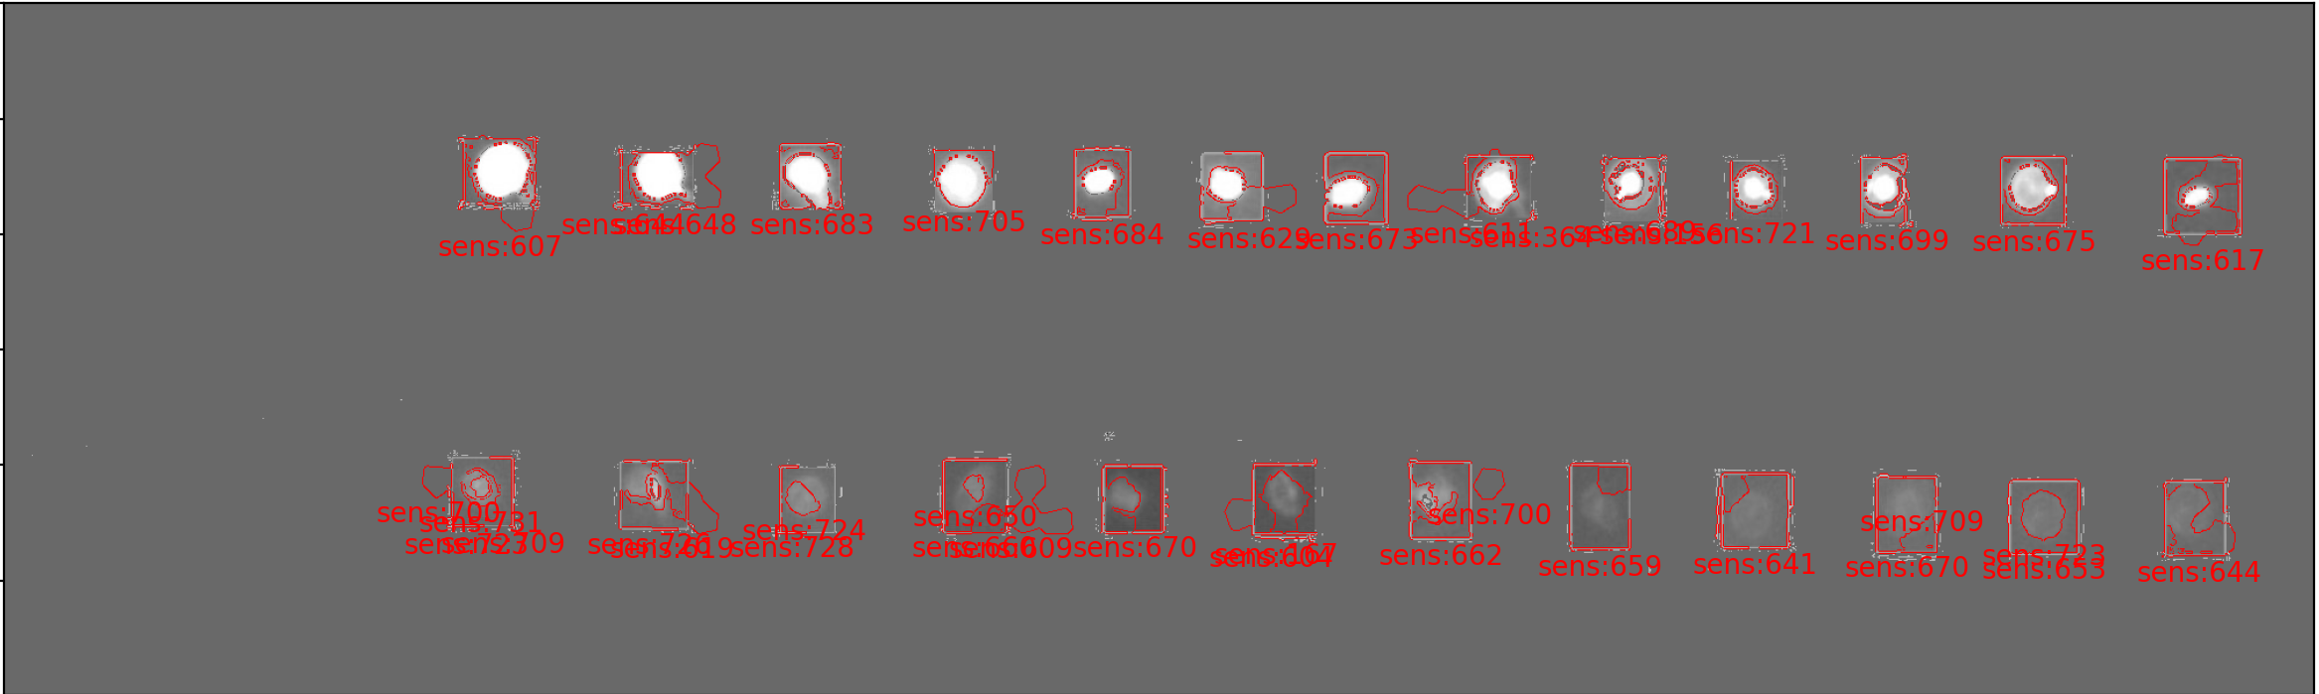
CSF值测试
相同种类（点）和大小的缺陷，灰度逐渐降低
总体而言，随着灰度下降，敏感度逐渐下降，但是可以看到灰度的影响比较小

Slide 11
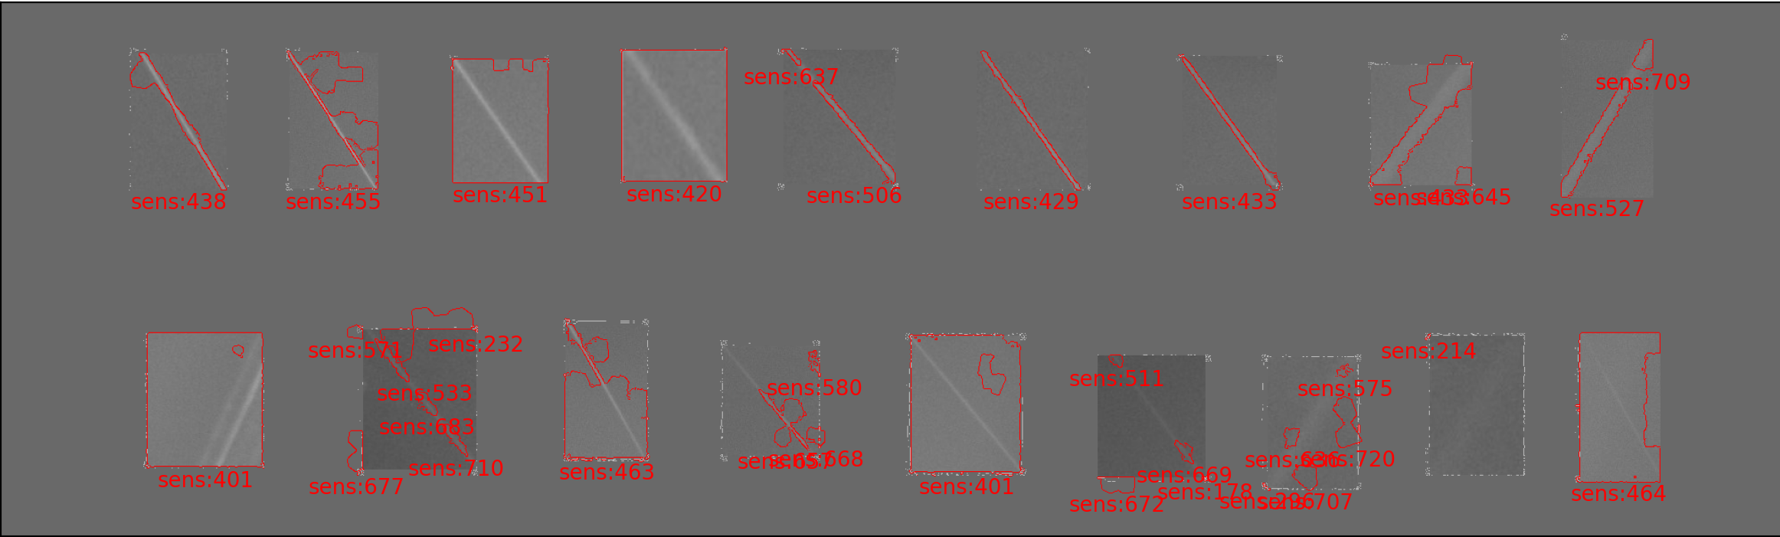
CSF值测试
相同种类（线）和大小的缺陷，灰度逐渐降低

Slide 12
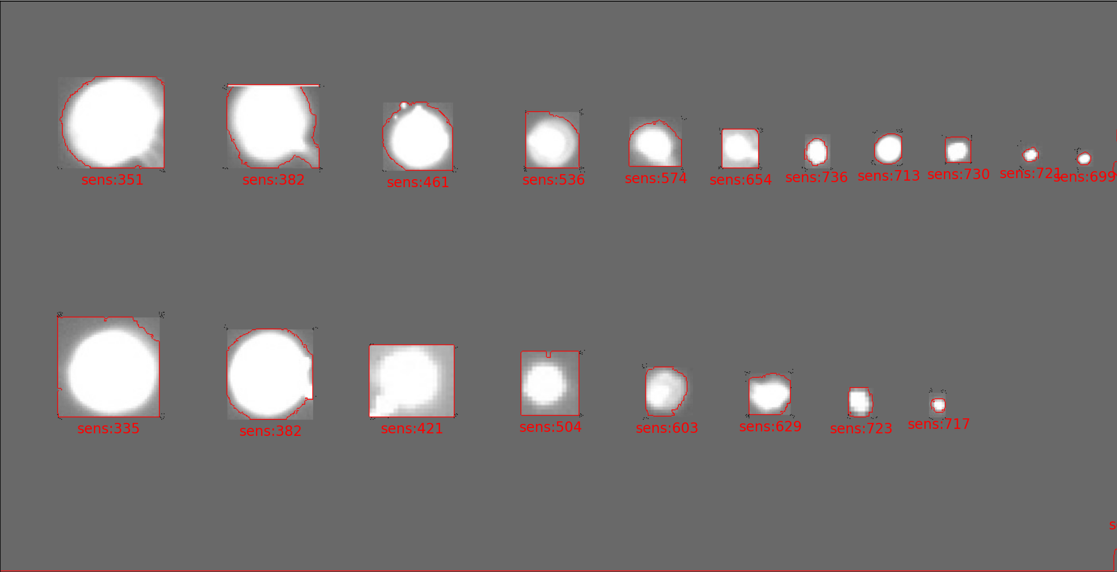
CSF值测试
相同灰度（点）和种类的缺陷，大小逐渐降低
敏感度函数随尺寸变化在此处达到极点
敏感度随尺寸变化变化明显，但是极点并不合理

Slide 13
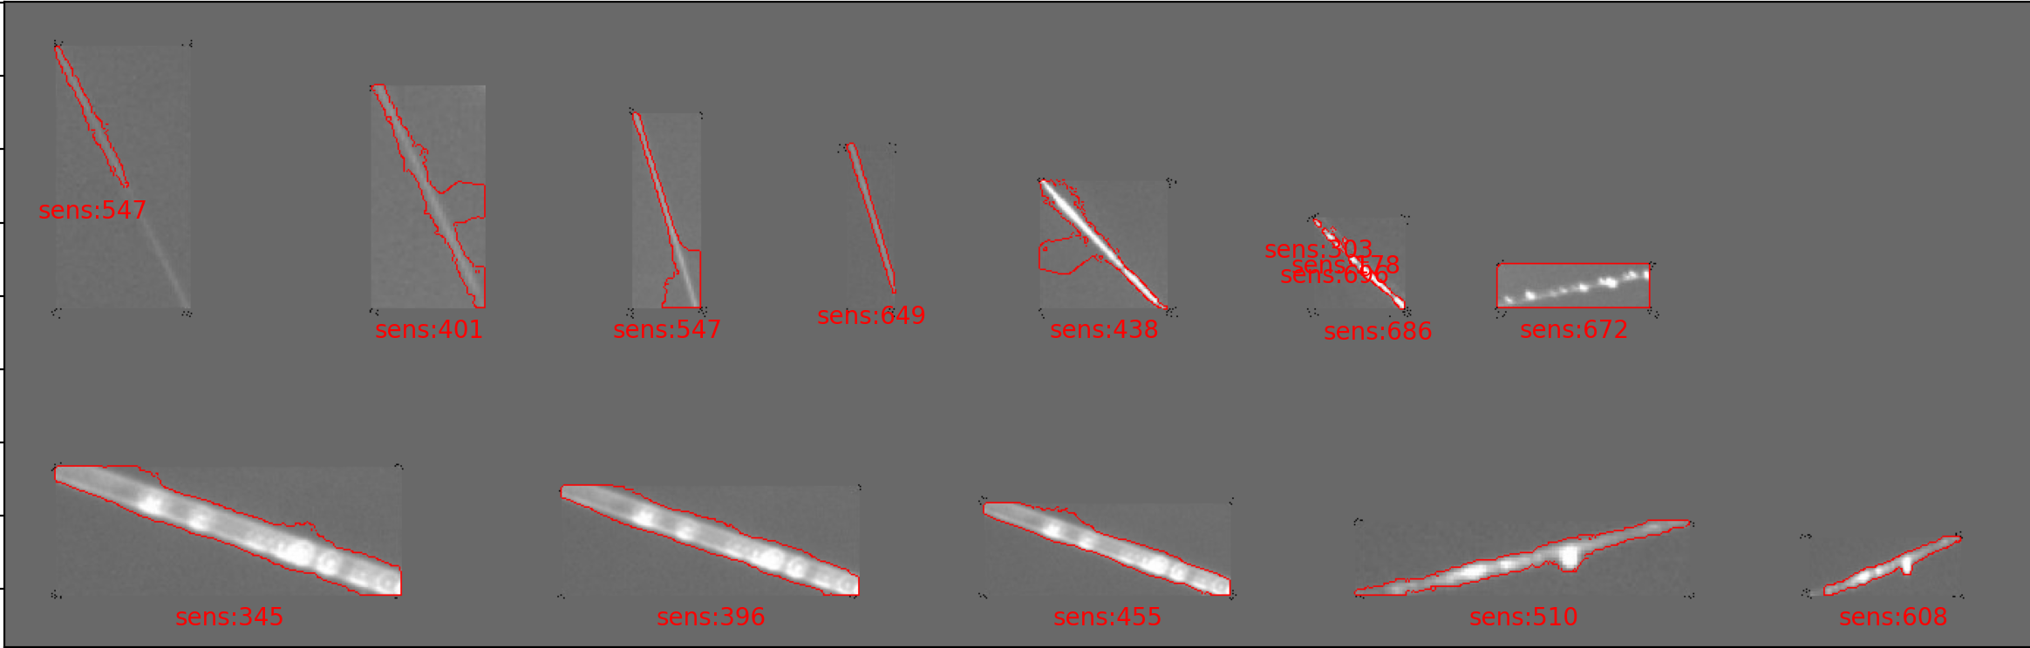
CSF值测试
相同灰度（线）和大小的缺陷，大小逐渐降低

Slide 14
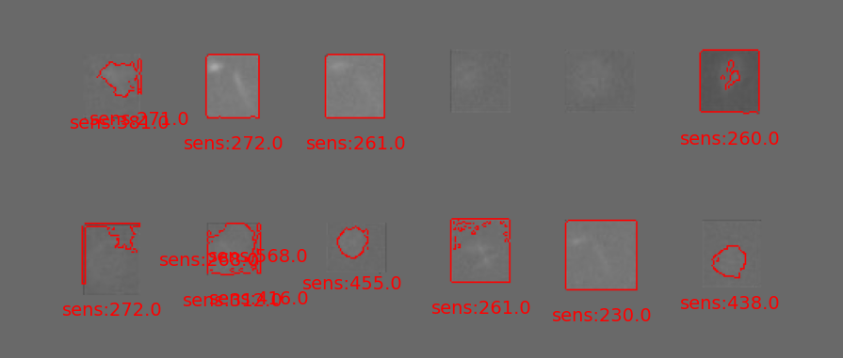
CSF值测试
几乎不可见的缺陷
再一次体现了灰度在公式中影响的不足

Slide 15
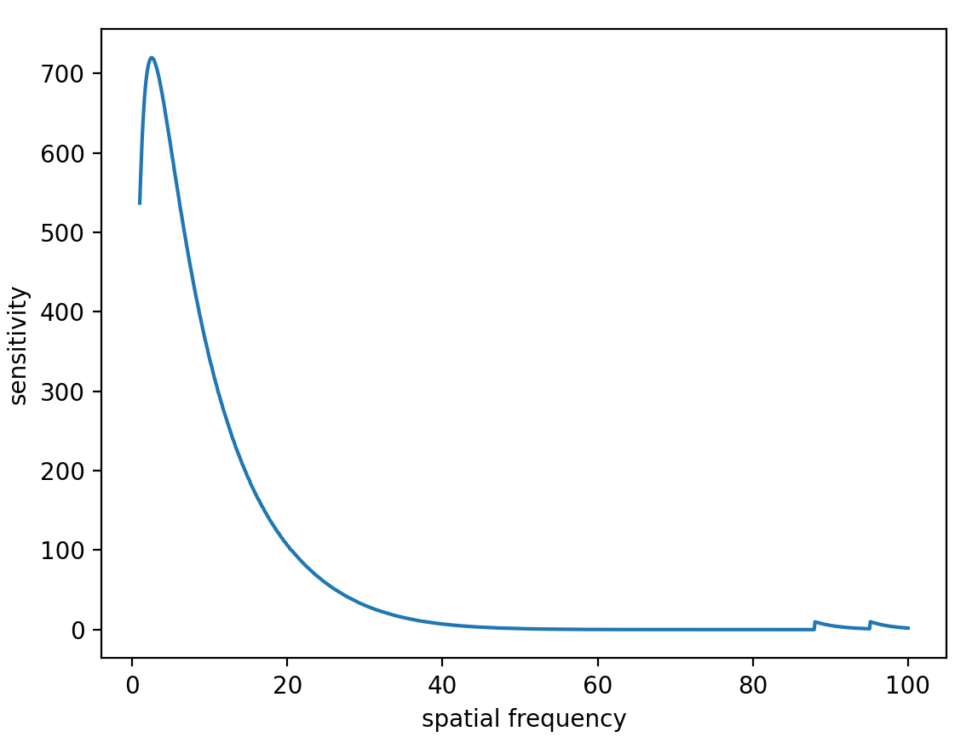
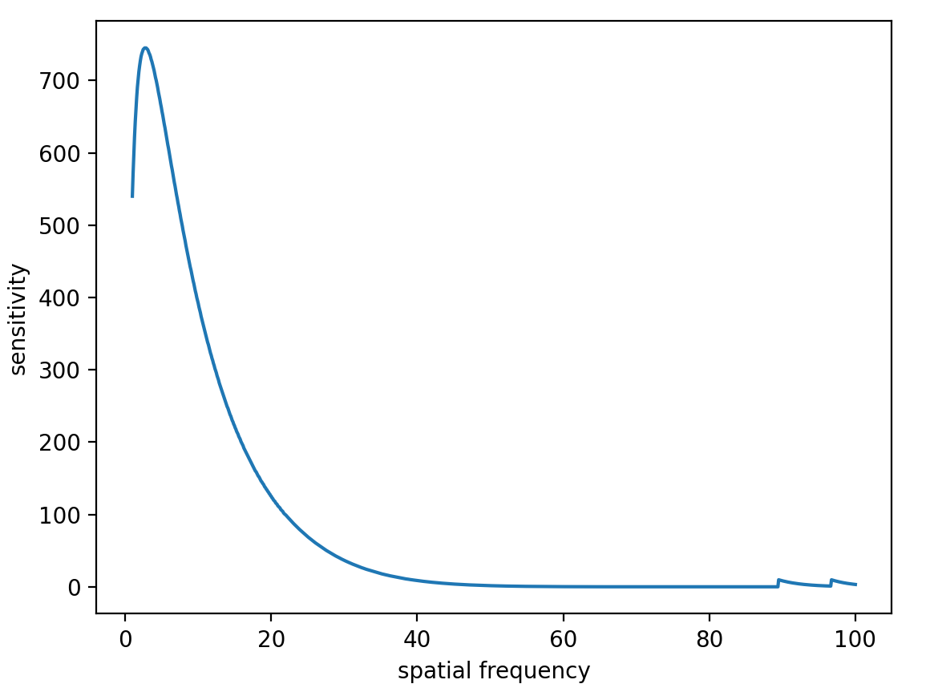
CSF曲线
angle=30，luminance=100
angle=30，luminance=200
在空间频率约为5时，敏感度达到最大值。

Slide 16
CSF曲线
右图空间频率为5的缺陷，在相同亮度下并不是最显眼的

Slide 17

CSF曲线
空间频率 = 一度视野中的光栅周期数
空间频率 = ？

Slide 18
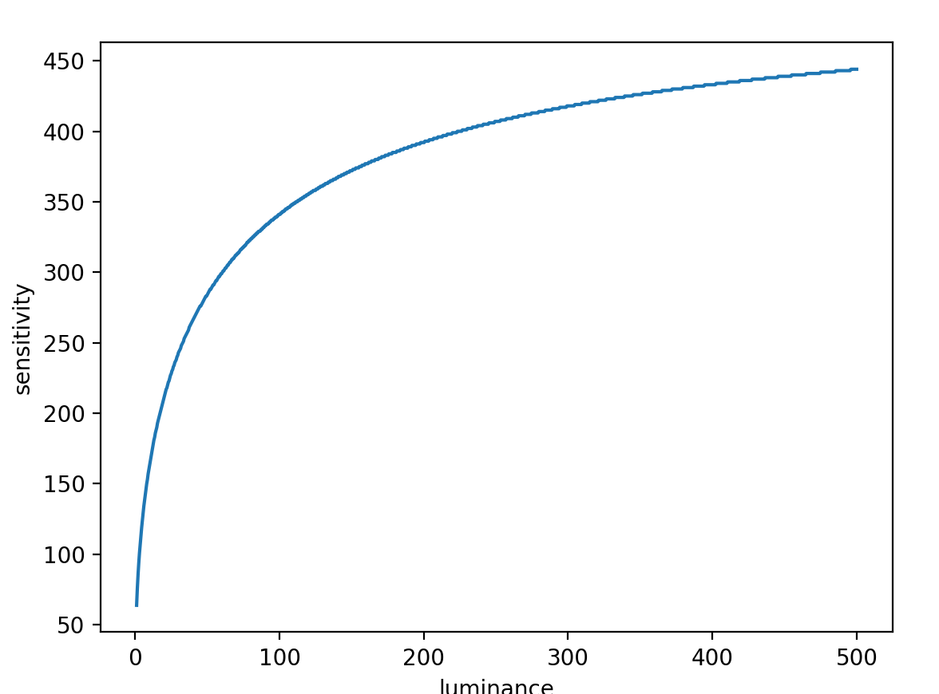
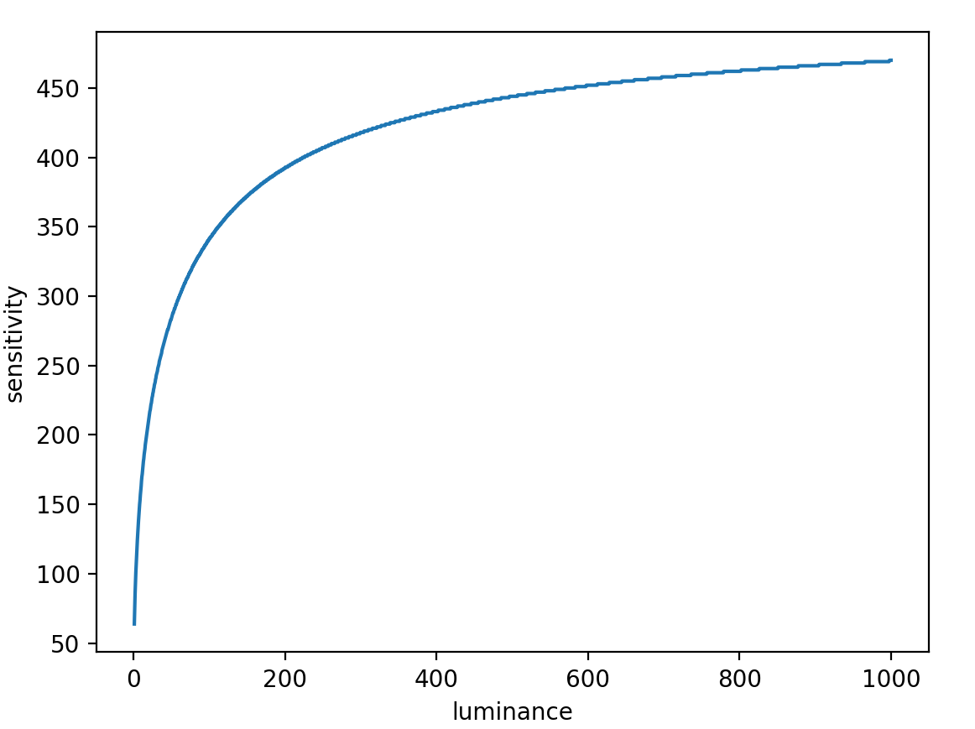
CSF曲线
之前的样本中，灰度值一般分布在100-200之间，从曲线可见在这个区间内曲线较为平缓。但是若缩放到0-255，也会导致低对比缺陷敏感度过低（可能比亮区背景更低）

Slide 19
CSF曲线
考虑将公式中的L改写为局部对比度
局部对比度定义
开展测定实验

Slide 20
04
总结

Slide 21
总结
空间频率的极值分布不合理，需要重新设计缺陷的空间频率定义
不同于CSF曲线测定的环境，实际图像的明暗不均且灰度分布有局限，应将公式中的流明L改写为局部对比度
阅读文献，学习CSF测定方法和改写实例
仿照CSF测定实验，开展2AFC实验（Two-Alternative Forced Choice Experiment）

Slide 22
总结&改进

Slide 23
总结&改进

Slide 24
总结&改进

Slide 25
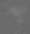
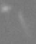
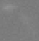
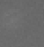
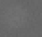
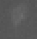

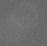
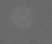
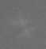
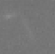
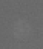
总结&改进

Slide 26
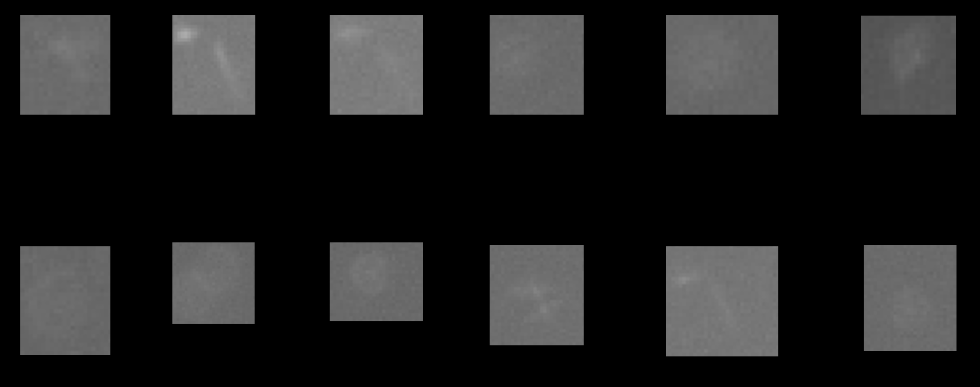
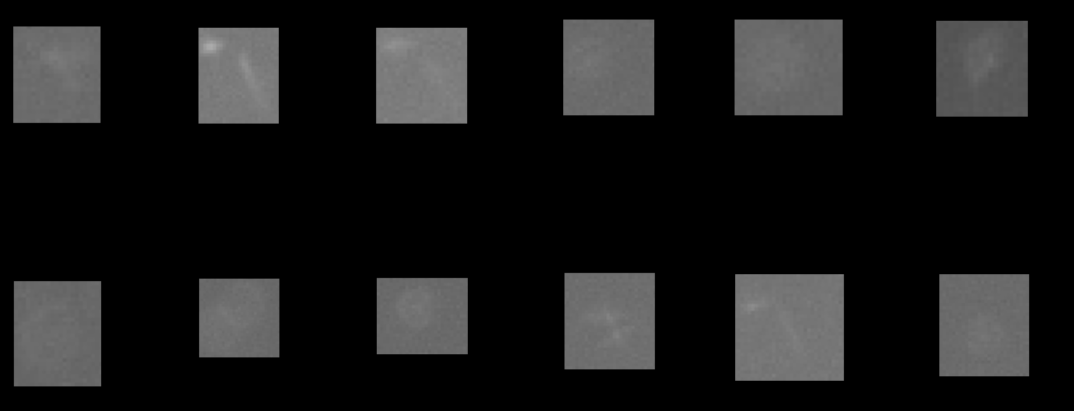
总结&改进

Slide 27

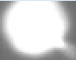
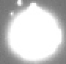
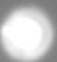
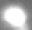
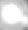

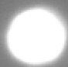
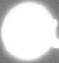
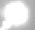
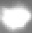
总结&改进

Slide 28
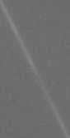
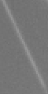
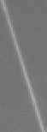
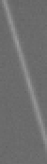
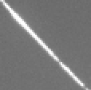
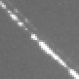
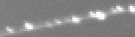
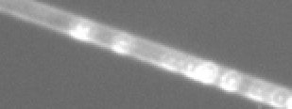
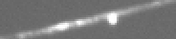
总结&改进

Slide 29
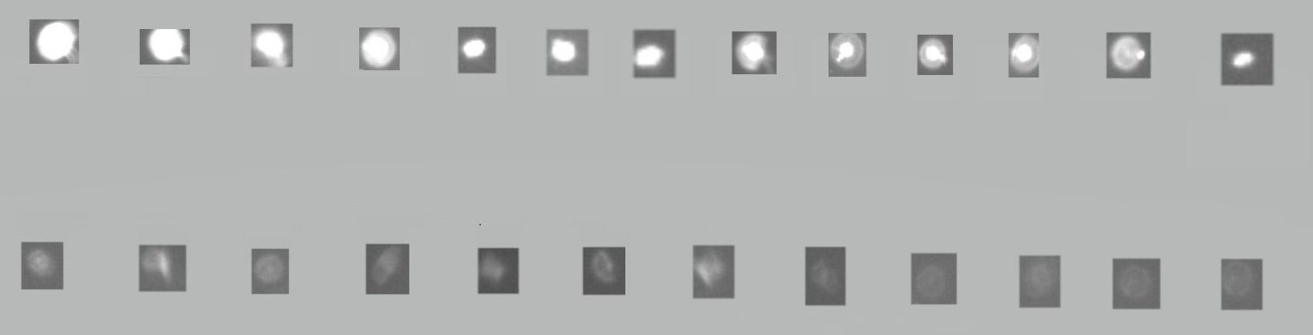
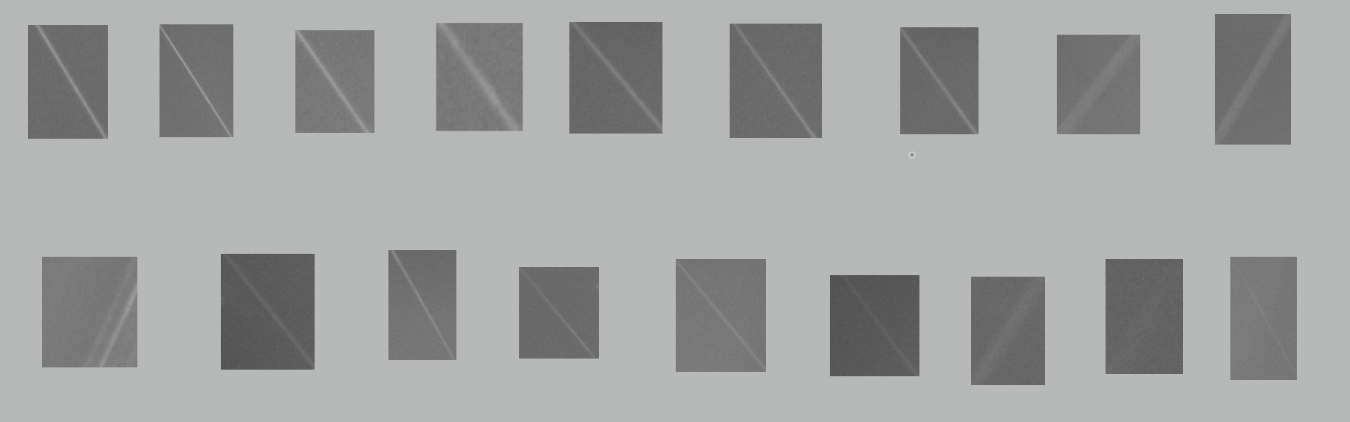
总结&改进

